Slide 1
数字设计与计算机体系结构
研究生院2019年改革重点工作汇报

Slide 2
(一)
组合逻辑电路概述
第二章
组合逻辑电路设计
(二)
组合逻辑电路的化简
(三)
组合逻辑电路模块
Combinational Circuit Design
(四)
组合逻辑电路时序分析

Slide 3
(一)
组合逻辑电路概述
第二章
组合逻辑电路设计
(二)
组合逻辑电路的化简
(三)
组合逻辑电路模块
Combinational Circuit Design
(四)
组合逻辑电路时序分析

Slide 4
组
合
逻
辑
电
路
概
述
1
组合逻辑电路的基本构成
2
从逻辑到门
3
多级组合逻辑电路
4
X和Z

Slide 5
数字逻辑电路的分类
组合逻辑电路（Combinational Logic ）
  任一时刻的输出仅由该时刻的输入信号决定
  无记忆的，与电路状态无关
时序逻辑电路（Sequential Logic）
  任一时刻的输出由该时刻的输入和电路该时刻的状态共同决定
  有记忆的，与电路状态有关

Slide 6
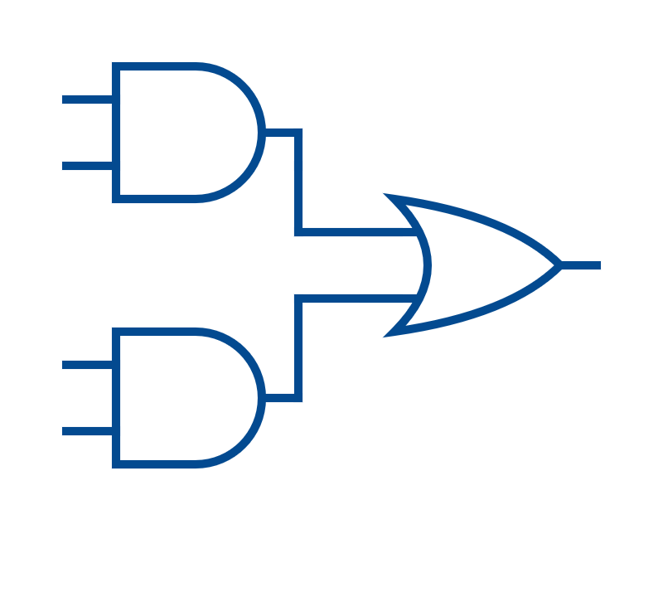
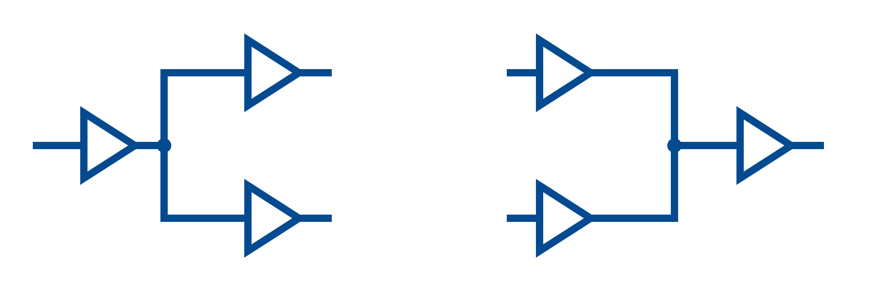

组合逻辑电路的定义
每个电路模块都是一个组合逻辑电路
每个电路结点：
  或者是电路的输入
  或者是只连接其它电路模块的一个输出端
电路中不包含回路
在本课程中使用 符号表示组合逻辑
C
L
连接一个输出，两个输入
连接一个输入，两个输出
存在回路

Slide 7
思考：下列哪些电路是组合逻辑电路
n1
n2
n3
C
C
L
L
n4
C
C
L
L

Slide 8
组
合
逻
辑
电
路
概
述
1
组合逻辑电路的基本构成
2
从逻辑到门
3
多级组合逻辑电路
4
X和Z

Slide 9


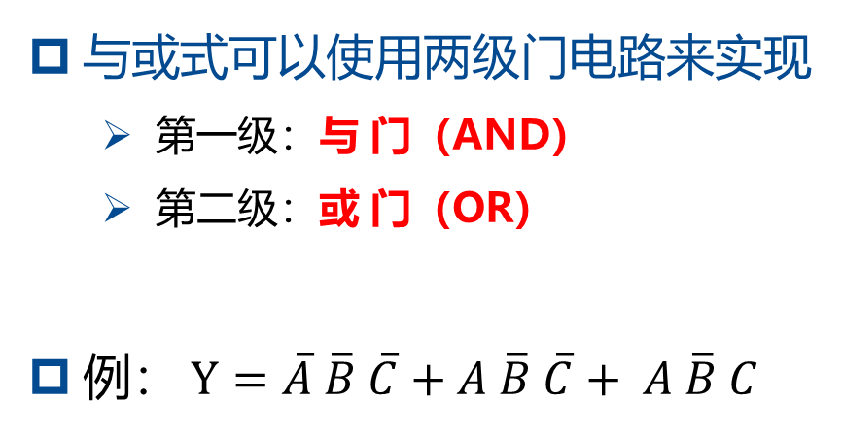

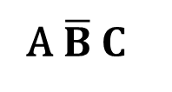

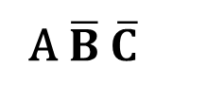


由布尔表达式绘制原理图
与或式可以使用两级门电路来实现
  第一级：与 门（AND）
  第二级：或 门（OR）
例： $Y=\overline{A} \overline{B} \overline{C}+A \overline{B} \overline{C}+ A \overline{B} C$
A
$$B$$
$$C$$
$$\overline{A}$$
$$\overline{B}$$
$$\overline{C}$$
$\overline{A}$ $\overline{B} \overline{C}$
A $\overline{B} \overline{C}$
A $\overline{B} C$

Slide 10
电路原理图绘制原则
原理图绘制需要遵循一致的风格，以易于阅读和检查错误
绘制原则如下：
  输入在原理图的左边（或顶部）
  输出在原理图的右边（或底部）
  门电路流应从左至右（或从上至下）
  尽量使用直线连接
  T型接头表示两条线有连接
  两条线交叉的地方有一个点，表示有连接
  两条线交叉的地方没有点，表示没有连接
T型接头连接
交叉的地方有点
表示连接
交叉的地方没有点
表示无连接

Slide 11
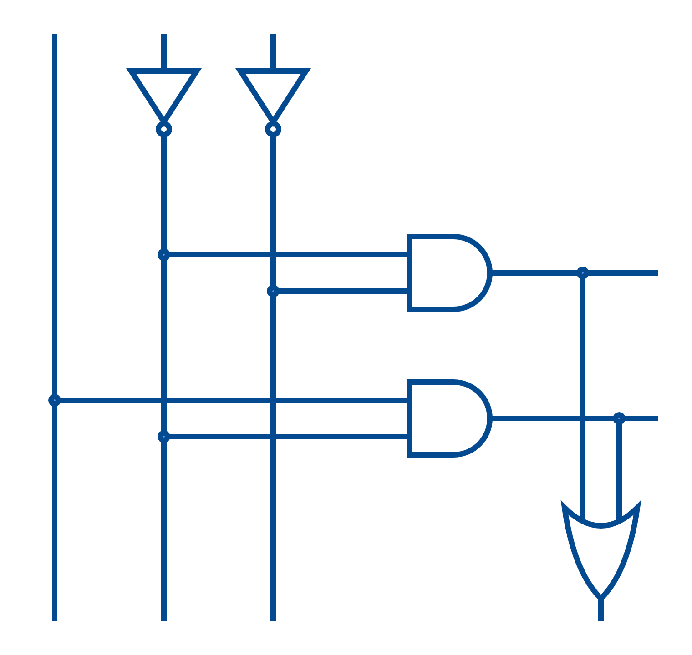
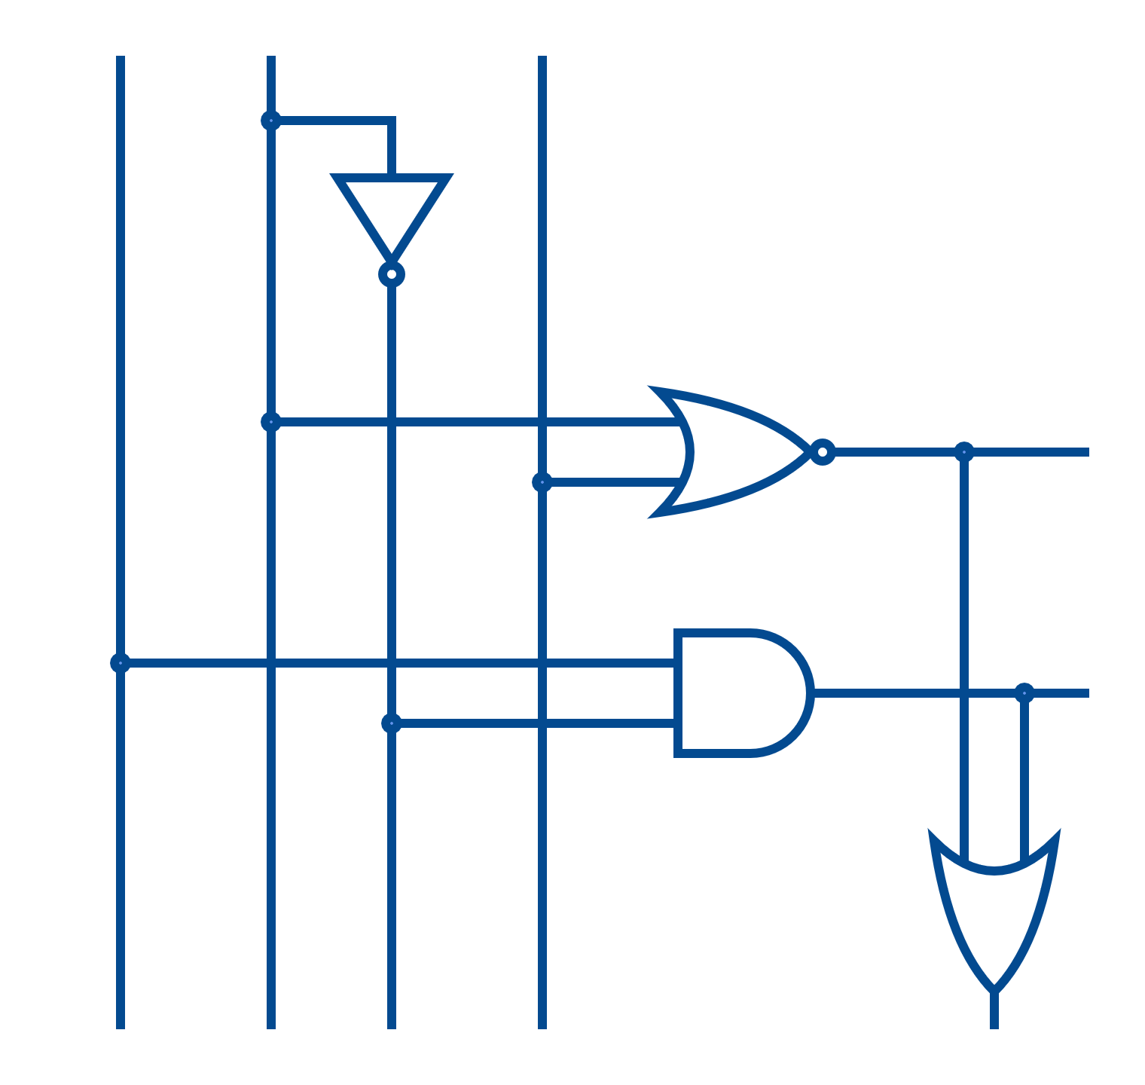

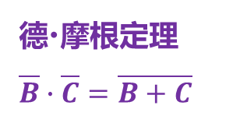
原理图绘制示例
$$F=A\overline{B}+\overline{B}\overline{C}$$
A
B
C
A
B
C
德摩根定理 $\overline{B}∙\overline{C}=\overline{B+C}$
Y
Y
原理图
原理图（使用更少的门）

Slide 12
组
合
逻
辑
电
路
概
述
1
组合逻辑电路的基本构成
2
从逻辑到门
3
多级组合逻辑电路
4
X和Z

Slide 13
减少硬件的目的
所有的逻辑表达式都可以转化为与或式
理论上，与或式可以使用两级门电路来实现
使用二级逻辑可能带来更高的成本
工程中门电路的扇入数不可能无限制的增加
  受工艺、成本等方面的制约
采用多级组合逻辑电路
  可以减少门电路的数量
  可以减少扇入数
扇入（fan-in）：单个逻辑门能够接受的数字信号最大输入数
扇入数：2
扇入数：5

Slide 14


三输入异或门示例
$$Y=A⊕B⊕C$$
$$=\overline{A}\overline{B}\overline{C}+\overline{A}B\overline{C}+A\overline{B}\overline{C}+ABC$$
A | B | C | Y
0 | 0 | 0 | 0
0 | 0 | 1 | 1
0 | 1 | 0 | 1
0 | 1 | 1 | 0
1 | 0 | 0 | 1
1 | 0 | 1 | 0
1 | 1 | 0 | 0
1 | 1 | 1 | 1

Slide 15

三输入异或门示例（使用更少的门电路）
$$Y=A⊕B⊕C=\left(A⊕B\right)⊕C$$
使用两个2输入异或门
构造一个3输入异或门

Slide 16
1
组合逻辑电路的基本构成
组
合
逻
辑
电
路
概
述
2
从逻辑到门
3
多级组合逻辑电路
4
X和Z
非法值
无关项
浮空值Z

Slide 17
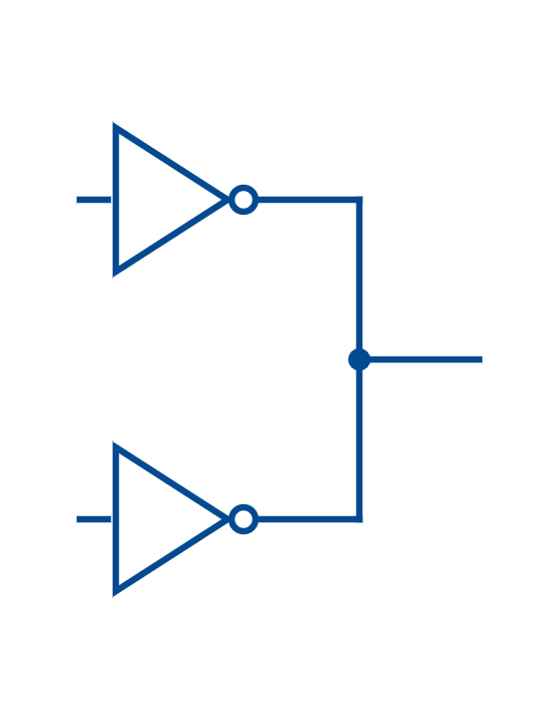
非法值
竞争（Contention）：电路结点同时被0和1驱动
  电压值可能介于0 ~ V_{DD}之间
  可能是0，可能是1，也可能处于禁止区域内
  致使电路的功耗变大、电路发热，并导致损坏
注意：竞争通常是由于电路设计缺陷引起的
A = 1
Y = X
B = 1

Slide 18
1
组合逻辑电路的基本构成
组
合
逻
辑
电
路
概
述
2
从逻辑到门
3
多级组合逻辑电路
4
X和Z
非法值
无关项
浮空值Z

Slide 19
无关项（Don't Care）
A₃ A₂ A₁ A₀
Y₃ Y₂ Y₁ Y₀
在优先级电路中：
  如果A₃输入为TRUE，则输出不用考虑其他的输入量
用符号X表示输出不需要考虑的输入
0 0 0 0
0 0 0 0
0 0 0 1
0 0 0 1
0 0 1 0
0 0 1 0
0 0 1 1
0 0 1 0
0 1 0 0
0 1 0 0
0 1 0 1
0 1 0 0
0 1 1 0
0 1 0 0
0 1 1 1
0 1 0 0
A₃ A₂ A₁ A₀
Y₃ Y₂ Y₁ Y₀
1 0 0 0
1 0 0 0
0 0 0 0
0 0 0 0
1 0 0 1
1 0 0 0
1 0 1 0
1 0 0 0
0 0 0 1
0 0 0 1
1 0 1 1
1 0 0 0
1 1 0 0
1 0 0 0
0 0 1 X
0 0 1 0
1 1 0 1
1 0 0 0
0 1 X X
0 1 0 0
1 1 1 0
1 0 0 0
1 1 1 1
1 0 0 0
1 X X X
1 0 0 0

Slide 20
1
组合逻辑电路的基本构成
组
合
逻
辑
电
路
概
述
2
从逻辑到门
3
多级组合逻辑电路
4
X和Z
非法值
无关项
浮空值Z

Slide 21
浮空值Z
浮空也称为悬空、高阻态（High impedance）、高Z态、开路、断路
浮空不等于逻辑0
  使用电压表并不能判断哪个电路结点处于浮空状态
  测量断路结点的电压和接地点的电压，在电压表上的读数都为0
当电路的输入结点浮空时，输出不确定
  可能为0，可能为1，也可能为某个中间电压（处于禁止区）
产生浮空结点常见的原因是忘记将电压连接到输入端
但浮空结点并不意味着电路一定出错

Slide 22
三态缓冲器（tristate buffer）
浮空可以用来防止结点处于竞争状态
当一个结点同时连接n个输出时，若其中n-1个输出处于浮空状态，则当前结点的值等于驱动正常电平输出端的值
三态缓冲器
  有3种可能输出状态
  高电平、低电平和浮空
  输入端 A、输出端 Y、使能端 E
该图表示 E为高电平有效使能
使能端为0时，输出端浮空
使能端为1时，Y跟随A变化

Slide 23
三态缓冲器的应用
在连接多个设备的总线上使用
  有许多不同的设备同时连接在同一总线上
  在某一个时刻只允许一个设备的使能信号有效，并向总线输出数据
  其它设备的输出必须浮空，以防止总线竞争
  任何设备在任何时刻都可以通过总线读取信息

Slide 24
(一)
组合逻辑电路概述
第二章
组合逻辑电路设计
(二)
组合逻辑电路的化简
(三)
组合逻辑电路模块
Combinational Circuit Design
(四)
组合逻辑电路时序分析

Slide 25
组
合
逻
辑
电
路
的
化
简
1
代数法（自学）
2
卡诺图法

Slide 26
组
合
逻
辑
电
路
的
化
简
1
代数法（自学）
2
卡诺图法
卡诺图法的基本概念
在卡诺图中合并最小项
使用卡诺图化简表达式
使用无关项化简表达式

Slide 27
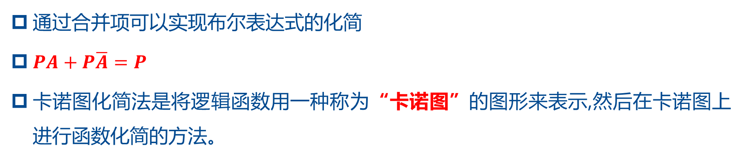
什么是卡诺图
通过合并项可以实现布尔表达式的化简
$PA+P\overline{A}=P$
卡诺图化简法是将逻辑函数用一种称为“卡诺图”的图形来表示,然后在卡诺图上进行函数化简的方法。
Y
AB
C
00
01
11
10
0
1
0
0
0
1
1
0
0
0

Slide 28








卡诺图的构成
卡诺图是一种包含一些小方块的几何图形
图中每个小方块称为一个单元，每个单元对应一个最小项
两个相邻的最小项在卡诺图中也必须是相邻的。卡诺图中相邻的含义：
  几何相邻：卡诺图中左右紧挨着或者上下相接
  对称相邻：卡诺图中对称位置的单元是相邻的
AB
C
00
01
11
10
0
$$\overline{A}\overline{B}\overline{C}$$
$$\overline{A}B\overline{C}$$
$$AB\overline{C}$$
$$A\overline{B}\overline{C}$$
1
$$\overline{A}\overline{B}C$$
$$\overline{A}BC$$
$$ABC$$
$$A\overline{B}C$$
A
B
C
Y
0
0
0
1
0
0
1
1
0
1
0
0
0
1
1
0
1
0
0
0
1
0
1
0
1
1
0
0
1
1
1
0

Slide 29
三变量卡诺图
BC
左右相邻
特点：任何两组相邻，只有1位变量取值不同。即符合格雷码排列规则。如BC的取值00，01，11，10 00 · · ·
A
00
01
11
10
几何相邻性规则
m₁ m₃ m₂
m₇
上下相邻
ABC
ABC
ABC
ABC
0
m₀
m₁
m₃
m₂
1
ABC
ABC
ABC
ABC
m₄
m₅
m₇
m₆
对称相邻
对称相邻性规则
m₂ m₀ m₁
_{（对称）}
m₄
对称相邻：
m₀ 与 m₂
m₄ 与 m₆

Slide 30
二变量、四变量卡诺图
B
CD
A
0
1
AB
00
01
11
10
0
0
1
00
0
1
3
2
相邻性规则
m₃
m₅ m₇ m₆
m₁₅
1
2
3
01
4
5
7
6
二变量卡诺图
11
12
13
15
14
10
8
9
11
10
四变量卡诺图

Slide 31
五变量卡诺图
取值排列符合相邻性规则
CDE
AB
000
001
011
010
110
111
101
100
00
0
1
3
2
6
7
5
4
01
8
9
11
10
14
15
13
12
11
24
25
27
26
30
31
29
28
10
16
17
19
18
22
23
21
20

Slide 32
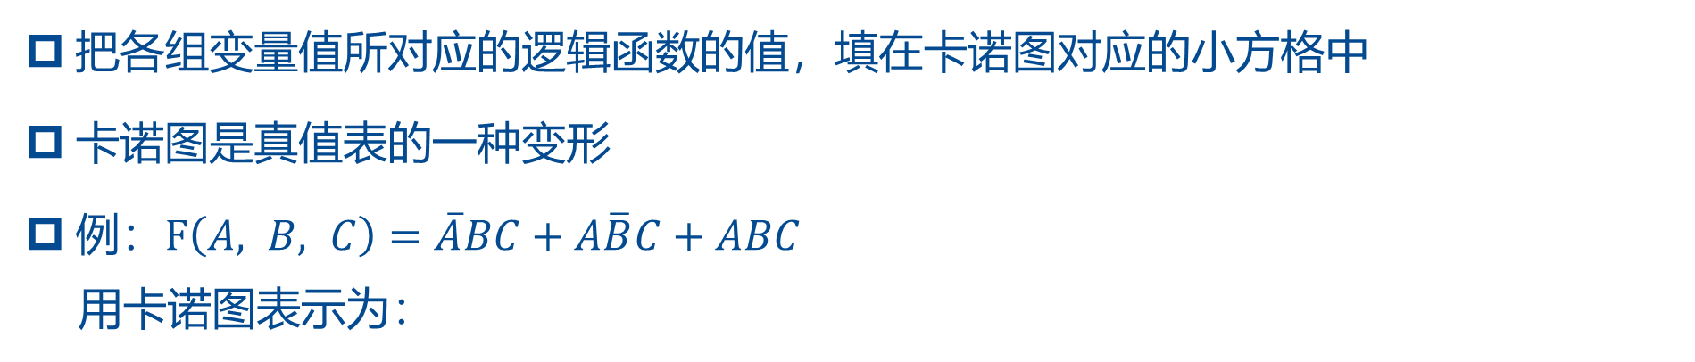
用卡诺图表示逻辑函数
把各组变量值所对应的逻辑函数的值，填在卡诺图对应的小方格中
卡诺图是真值表的一种变形
例：$F\left(A, B, C\right)=\overline{A}BC+A\overline{B}C+ABC$
用卡诺图表示为：
BC
A
00
01
11
10
0
0
0
1
0
m₃
1
0
1
1
0
m₅
m₇

Slide 33
组
合
逻
辑
电
路
的
化
简
1
代数法（自学）
2
卡诺图法
卡诺图法的基本概念
在卡诺图中合并最小项
使用卡诺图化简表达式
使用无关项化简表达式

Slide 34
合并最小项的规则
当卡诺图中有最小项相邻时（即：有标1的方格相邻），可利用最小项相邻的性质，对最小项合并
规则一：
卡诺图上任何两个标1方格相邻，可以合为1项，并可消去1个（取值相反的）变量。

Slide 35




例：三变量卡诺图，消去1个变量
$$F=\overline{A}BC+ABC+A\overline{B}C$$
取值：011 111 101
BC
A
00
01
11
10
0 0 0
0 0
$$\overline{A}BC+ABC=BC$$
0
1
1
1
1
消去取值相反的变量
$$A\overline{B}C+ABC=AC$$
化简结果：$F=AC+BC$

Slide 36


例：四变量卡诺图，消去1个变量
CD
AB
00
01
11
10
$$\overline{A}\overline{B}\overline{D}$$
消去C变量
00
1
1
01
$$ABD$$
消去C变量
11
1
1
10

Slide 37
合并最小项的规则（cont.）
规则二：
卡诺图上四个标1方格相邻，可合并为一项，并可消去2个变量
四个标1方格相邻的特点：
  同在一行或一列
  同在一个田字格中

Slide 38




例：四变量卡诺图，消去2个变量
① 同在一行或一列
② 同在一个田字格中
$$\overline{A}\overline{B}$$
消去CD
CD
CD
AB
00
01
11
10
AB
00
01
11
10
00
1
1
1
1
00
1
1
01
1
01
1
1
11
1
11
1
1
10
1
10
1
1
$$\overline{B}\overline{D}$$
$$BD$$
$$CD$$
消去AB
横看消去C，纵看消去A

Slide 39
思考题
CD
CD
AB
00
01
11
10
AB
00
01
11
10
00
1
1
1
1
00
1
1
01
1
1
01
1
1
11
1
1
11
1
1
10
10
1
1
F = ?
F = ?
AB
BC
BD
BC

Slide 40
合并最小项的规则（cont.）
规则三：
卡诺图上八个标1方格相邻，可以并为一项，并可消去3个变量
CD
CD
AB
00
01
11
10
AB
00
01
11
10
00
1
1
1
1
00
1
1
1
1
01
1
1
1
1
A
01
11
11
10
10
1
1
1
1
B

Slide 41
思考题
CD
AB
00
01
11
10
00
1
1
01
1
1
11
1
1
10
1
1
D

Slide 42
合并规则总结
综上，在 n 个变量的卡诺图中：
  只有 2^{i} 个相邻的标1方格（必须排列成方形格或矩形格的形状）才能圈在一起，合并为一项
  该项保留了原来各项中 n-i 个相同的变量
  消去 i 个不同变量
如：n=4，i=3 （4个变量，如：ABCD，2^{i}=2³=8）
则：保留1个相同值变量，消去3个不同值变量

Slide 43
组
合
逻
辑
电
路
的
化
简
1
代数法（自学）
2
卡诺图法
卡诺图法的基本概念
在卡诺图中合并最小项
使用卡诺图化简表达式
使用无关项化简表达式

Slide 44
基本概念
基本概念：
  卡诺图上的每一个圈都代表一个蕴含项
  主蕴含项：无法在与其它蕴含项合并的蕴含项（即不会被更大的圈包围）
  奇异“1”单元：卡诺图中仅能被单一主蕴含项覆盖的方格
  质主蕴含项：包含着一或多个的奇异“1”单元的主蕴含项
化简为最简与或式（圈1法）
最简标准：
  项数最少，意味着卡诺图中圈数最少
  每项中的变量数最少，意味着卡诺图中的圈尽可能大

Slide 45




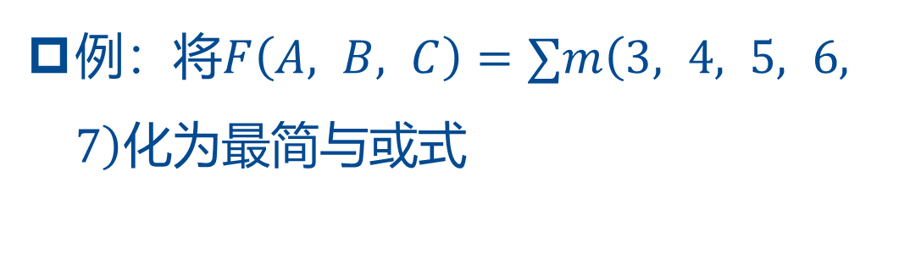


卡诺图化简示例
例：将$F\left(A, B, C\right)=∑m\left(3, 4, 5, 6, 7\right)$化为最简与或式
BC
00
01
11
10
A
0
1
1
1
1
1
1
BC
00
01
11
10
A
0
1
$$F=A\overline{B}+BC+AB\overline{C}$$
（非最简）
$$=A(\overline{B}+B\overline{C})+BC$$
1
1
1
1
1
$$=A(\overline{B}+\overline{C})+BC$$
$$=A\overline{BC}+BC$$
$$F=A+BC$$
（最简）
$$=A+BC$$

Slide 46
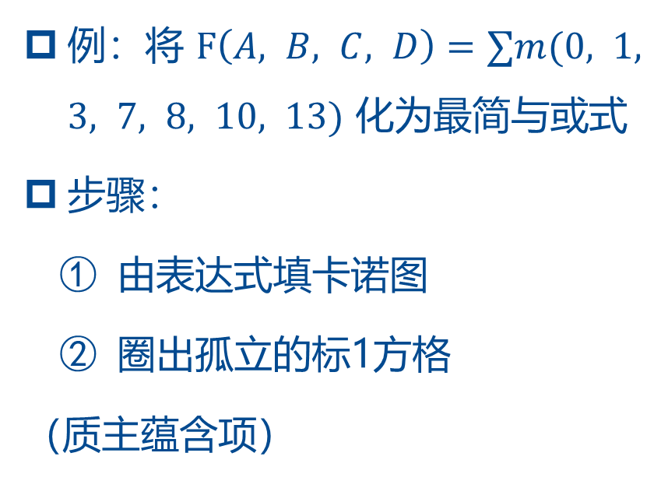
化简步骤
例：将 $F\left(A, B, C, D\right)=∑m(0, 1, 3, 7, 8, 10, 13)$ 化为最简与或式
步骤：
① 由表达式填卡诺图
② 圈出孤立的标1方格
（质主蕴含项）
CD
AB
00
01
11
10
00
1
1
1
01
1
11
1
m13
10
1
1

Slide 47




化简步骤（cont.）
③ 找出只被一个最大的圈所覆盖的标1方格，并圈出覆盖该标1方格的最大圈（质主蕴含项）
④ 将剩余的相邻标1方格,圈成尽可能少，而且尽可能大的圈
⑤ 将各个对应的乘积项相加，写出最简与或式
$$F\left(A, B,C,D\right)=AB\overline{C}D+\overline{A}CD+A\overline{B}\overline{D}+\overline{A}\overline{B}\overline{C}$$
CD
$$\overline{A}\overline{B}\overline{C}$$
m₃m₇，m₈m₁₀
AB
00
01
11
10
00
1
1
1
$$\overline{A}CD$$
01
1
11
1
$$AB\overline{C}D$$
m₀m₁
10
1
1
$$A\overline{B}\overline{D}$$

Slide 48


一种特殊情况
C
C
AB
0
1
AB
0
1
00
1
00
1
01
1
1
01
1
1
11
1
11
1
10
1
1
10
1
1
$$F=A\overline{B}+B\overline{C}+\overline{A}C$$
$$F=\overline{A}B+\overline{B}C+A\overline{C}$$
得到两种化简结果，都是最简的

Slide 49
化简中注意的问题
每一个标1的方格必须至少被圈一次
每个圈中包含的相邻小方格数,必须为2的整数次幂
为了得到尽可能大的圈,圈与圈之间可以重叠

Slide 50
化简中注意的问题（cont.）
若某个圈中的所有标1方格,已经完全被其它圈所覆盖,则该圈为多余的。即每个圈中至少应有1个标1方格未被其他圈覆盖
CD
AB
00
01
11
10
00
1
01
1
1
1
11
1
1
1
10
1
图中蓝色的圈是多余的

Slide 51
课堂练习
$$F\left(A,B,C,D\right)=\overline{A}\overline{C}+\overline{A}C\overline{D}+ABD+\overline{B}\overline{C}+\overline{B}C\overline{D}$$
CD
AB
00
01
11
10
00
1
1
1
01
1
1
1
11
1
1
10
1
1
1
最简与或式：$F\left(A,B,C,D\right)=ABD+\overline{B}\overline{D}+\overline{A}\overline{D}+\overline{C}D$

Slide 52
组
合
逻
辑
电
路
的
化
简
1
代数法（自学）
2
卡诺图法
卡诺图法的基本概念
在卡诺图中合并最小项
使用卡诺图化简表达式
使用无关项化简表达式

Slide 53
无关项的化简
真值表的输出x
  当输出的值不重要或者相应的输入组合从不出现时
  可以有设计者决定这些输出是0还是1
充分利用无关项，可以进一步化简逻辑表达式

Slide 54
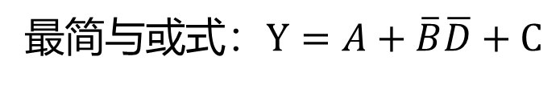
考虑无关项
A B C D
Y
0 0 0 0
1
0 0 0 1
1
0 0 1 0
0
AB
0 0 1 1
1
CD
00
01
11
10
0 1 0 0
0
00
1
X
1
0 1 0 1
X
0 1 1 0
1
01
X
X
1
0 1 1 1
1
1 0 0 0
1
11
1
1
X
X
1 0 0 1
1
1 0 1 0
X
10
1
1
X
X
1 0 1 1
X
1 1 0 0
X
1 1 0 1
X
最简与或式：$Y=A+\overline{B}\overline{D}+C$
1 1 1 0
X
1 1 1 1
X

Slide 55
(一)
组合逻辑电路概述
第二章
组合逻辑电路设计
(二)
组合逻辑电路的化简
(三)
组合逻辑电路模块
Combinational Circuit Design
(四)
组合逻辑电路时序分析

Slide 56
组
合
逻
辑
电
路
模
块
1
编码器
2
译码器
3
多路选择器（复用器）
4
算术电路

Slide 57
组
合
逻
辑
电
路
模
块
1
编码器
2
译码器
3
多路选择器（复用器）
4
算术电路

Slide 58
编码器
用n位二进制代码对 N=2^{n} 个特定信息进行编码的逻辑电路
例：设计一个具有 4路信号输入的优先级编码器
输入： X₀、X₁、X₂、X₃ (高电平有效)
输出： A₁、A₀、Valid（用于判定是否存在有效输入）
功能：将4个输入信号进行二进制编码（4线-2线编码器）

Slide 59
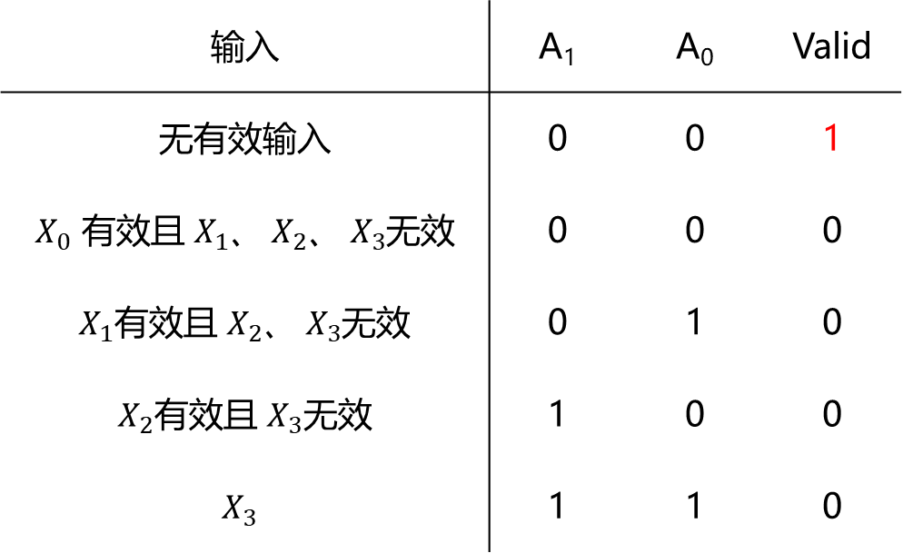
编码器（cont.）
优先级编码：当有多个信号同时输入时,只对优先权最高的一个信号进行编码
输出使能端：用于判别电路是否有信号输入，使用Valid表示。当Valid=0表示有信号输入；当Valid=1表示无信号输入
输入 | A₁ | A₀ | Valid
无有效输入 | 0 | 0 | 1
$X_{0}$ 有效且 $X_{1}$、$X_{2}$、$X_{3}$无效 | 0 | 0 | 0
$X_{1}$有效且 $X_{2}$、$X_{3}$无效 | 0 | 1 | 0
$X_{2}$有效且 $X_{3}$无效 | 1 | 0 | 0
$$X_{3}$$ | 1 | 1 | 0

Slide 60
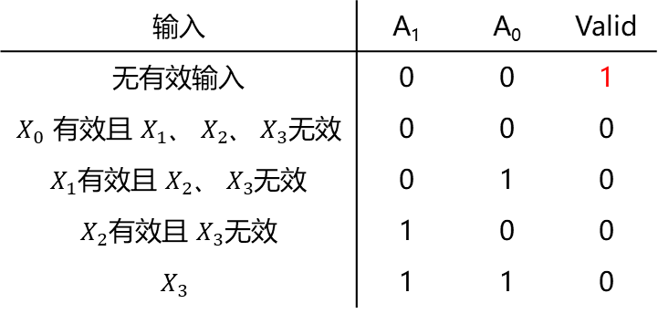
编码器（cont.）
真值表
X₃ | X₂ | X₁ | X₀ | A₁ | A₀ | Valid
0 | 0 | 0 | 0 | 0 | 0 | 1
0 | 0 | 0 | 1 | 0 | 0 | 0
0 | 0 | 1 | 0 | 0 | 1 | 0
0 | 0 | 1 | 1 | 0 | 1 | 0
0 | 1 | 0 | 0 | 1 | 0 | 0
0 | 1 | 0 | 1 | 1 | 0 | 0
0 | 1 | 1 | 0 | 1 | 0 | 0
0 | 1 | 1 | 1 | 1 | 0 | 0
1 | 0 | 0 | 0 | 1 | 1 | 0
1 | 0 | 0 | 1 | 1 | 1 | 0
1 | 0 | 1 | 0 | 1 | 1 | 0
1 | 0 | 1 | 1 | 1 | 1 | 0
1 | 1 | 0 | 0 | 1 | 1 | 0
1 | 1 | 0 | 1 | 1 | 1 | 0
1 | 1 | 1 | 0 | 1 | 1 | 0
1 | 1 | 1 | 1 | 1 | 1 | 0
使用无关项简化真值表
输入 | A₁ | A₀ | Valid
无有效输入 | 0 | 0 | 1
$X_{0}$ 有效且 $X_{1}$、$X_{2}$、$X_{3}$无效 | 0 | 0 | 0
$X_{1}$有效且 $X_{2}$、$X_{3}$无效 | 0 | 1 | 0
$X_{2}$有效且 $X_{3}$无效 | 1 | 0 | 0
$$X_{3}$$ | 1 | 1 | 0
X₃ | X₂ | X₁ | X₀ | A₁ | A₀ | Valid
0 | 0 | 0 | 0 | 0 | 0 | 1
0 | 0 | 0 | 1 | 0 | 0 | 0
0 | 0 | 1 | X | 0 | 1 | 0
0 | 1 | X | X | 1 | 0 | 0
1 | X | X | X | 1 | 1 | 0

Slide 61


编码器（cont.）
X₃ | X₂ | X₁ | X₀ | A₁ | A₀ | Valid
0 | 0 | 0 | 0 | 0 | 0 | 1
0 | 0 | 0 | 1 | 0 | 0 | 0
0 | 0 | 1 | 0 | 0 | 1 | 0
0 | 0 | 1 | 1 | 0 | 1 | 0
0 | 1 | 0 | 0 | 1 | 0 | 0
0 | 1 | 0 | 1 | 1 | 0 | 0
0 | 1 | 1 | 0 | 1 | 0 | 0
0 | 1 | 1 | 1 | 1 | 0 | 0
1 | 0 | 0 | 0 | 1 | 1 | 0
1 | 0 | 0 | 1 | 1 | 1 | 0
1 | 0 | 1 | 0 | 1 | 1 | 0
1 | 0 | 1 | 1 | 1 | 1 | 0
1 | 1 | 0 | 0 | 1 | 1 | 0
1 | 1 | 0 | 1 | 1 | 1 | 0
1 | 1 | 1 | 0 | 1 | 1 | 0
1 | 1 | 1 | 1 | 1 | 1 | 0
$$Valid=\overline{X_{0}} \overline{X_{1}} \overline{X_{2}} \overline{X_{3}}=\overline{X_{0}+X_{1}+X_{2}+X_{3}}$$
$$A_{0}=X_{1}\overline{X_{2}}+X_{3}$$
$$A_{1}=X_{2}+X_{3}$$
A₀
A₁
X₁X₀
X₁X₀
X₃X₂
00
01
11
10
00
01
11
10
X₃X₂
00
0
0
1
1
00
0
0
0
0
01
0
0
0
0
01
1
1
1
1
11
1
1
1
1
11
1
1
1
1
10
1
1
1
1
10
1
1
1
1

Slide 62



编码器（cont.）
$$Valid=\overline{X_{0}+X_{1}+X_{2}+X_{3}}$$
$$A_{0}=X_{1}\overline{X_{2}}+X_{3}$$
$$A_{1}=X_{2}+X_{3}$$
Valid

Slide 63
组
合
逻
辑
电
路
模
块
1
编码器
2
译码器
3
多路选择器（复用器）
4
算术电路

Slide 64
译码器
译码器有n个输入，2^{n}个输出
每一种输入的组合对应使能某个特定的输出信号
输出是独热（one-hot，互斥）的，同一时刻只能输出一个有效信号
有效可以指高电平有效，也可以是低电平有效
2-4线译码器（高电平为有效输出信号）
A₁ | A₀ | Y₃ | Y₂ | Y₁ | Y₀
0 | 0 | 0 | 0 | 0 | 1
0 | 1 | 0 | 0 | 1 | 0
1 | 0 | 0 | 1 | 0 | 0
1 | 1 | 1 | 0 | 0 | 0

Slide 65
译码器（cont.）
Y₀，Y₁，Y₂，Y₃分别对应
m₀，m₁，m₂，m₃四个最小项

Slide 66
译码器的应用
外部设备1
外部设备2
外部设备3
外部设备4
处理器
数据
译码器
地址

Slide 67
译码器的应用（cont.）
外部设备1
外部设备2
处理器
数据
译码器
系统总线
地址
控制
输入/输出信号

Slide 68
组
合
逻
辑
电
路
模
块
1
编码器
2
译码器
3
多路选择器（复用器）
4
算术电路

Slide 69
多路选择器
根据选择信号的值从 N 个可能的输入中选择一个作为输出
需要使用log₂⁡𝑁位选择信号（也称地址信号）作为输入，控制输入信号的选择
S | D₁ | D₀ | Y
0 | 0 | 0 | 0
0 | 0 | 1 | 1
0 | 1 | 0 | 0
0 | 1 | 1 | 1
1 | 0 | 0 | 0
1 | 0 | 1 | 0
1 | 1 | 0 | 1
1 | 1 | 1 | 1
二选一电路
S | Y
0 | D₀
1 | D₁

Slide 70


多路选择器（cont.）
使用门电路实现
使用三态门实现
  N输入的选择器，使用N个三态门
  对选择信号进行译码以使能对应的三态门进行输出
$$D_{0}D_{1}$$
S
00
01
11
10
0
1
1
1
1
1
$$Y=D_{0}\overline{S}+D_{1}S$$

Slide 71
更多输入的多路选择器
可使用译码器实现

Slide 72
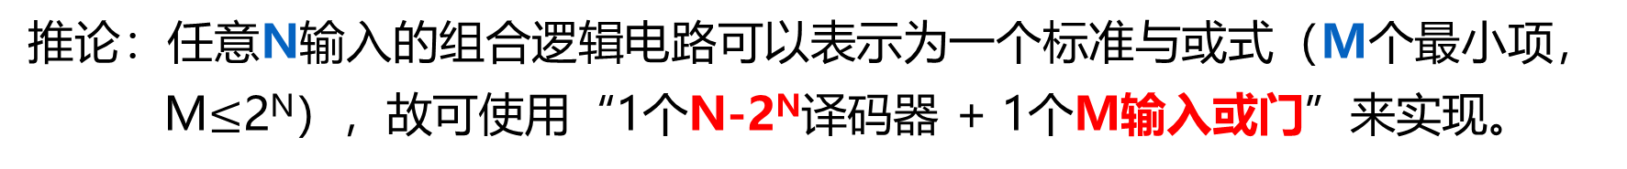
使用译码器实现组合逻辑电路
2-4译码器
A₁ | A₀ | Y₃ | Y₂ | Y₁ | Y₀ | m_{i}
0 | 0 | 0 | 0 | 0 | 1 | m₀
0 | 1 | 0 | 0 | 1 | 0 | m₁
1 | 0 | 0 | 1 | 0 | 0 | m₂
1 | 1 | 1 | 0 | 0 | 0 | m₃
A₁
00
Y₀
01
Y₁
A₀
10
Y₂
11
Y₃
特点：一个N-2^{N}译码器，每一个有效输出，都对应一个N变量的最小项。
推论：任意N输入的组合逻辑电路可以表示为一个标准与或式（M个最小项，
M$≤$2^{N}），故可使用“1个N-2^{N}译码器 + 1个M输入或门”来实现。

Slide 73




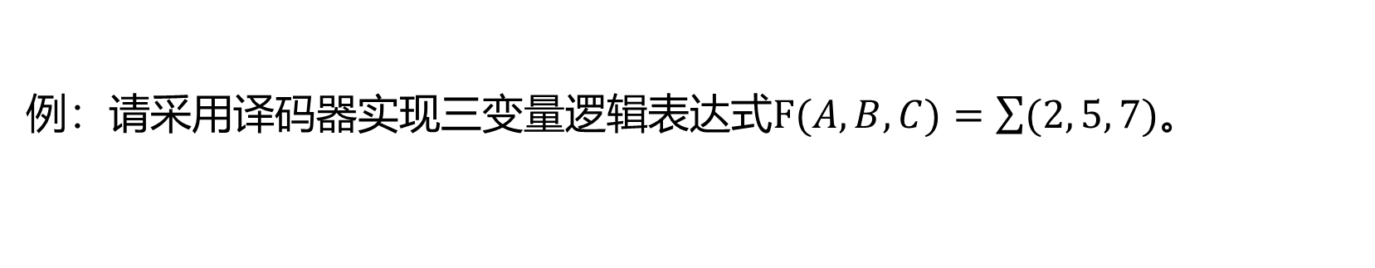

使用译码器实现组合逻辑电路（cont.）
例：请采用译码器实现三变量逻辑表达式$F(A,B,C)=\sum{(2, 5, 7)}$。
$$F\left(A,B,C\right)=\overline{A}B\overline{C}+A\overline{B}C+ABC$$
A | B | C | F
0 | 0 | 0 | 0
0 | 0 | 1 | 0
0 | 1 | 0 | 1
0 | 1 | 1 | 0
1 | 0 | 0 | 0
1 | 0 | 1 | 1
1 | 1 | 0 | 0
1 | 1 | 1 | 1
3-8译码器
A
000
001
$$\overline{A}B\overline{C}$$
010
B
011
100
$$A\overline{B}C$$
101
F
C
110
111
$$ABC$$

Slide 74
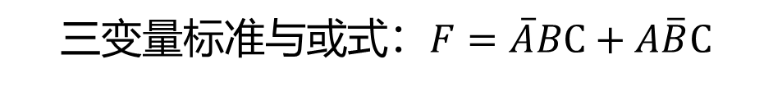
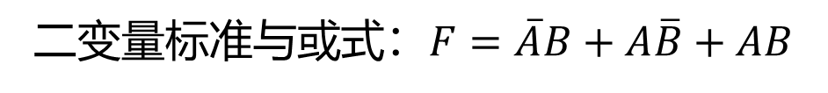
使用多路选择器实现组合逻辑电路
引子：任意标准与或式（组合逻辑电路）本质上均可看成一个“查找表”。
二变量标准与或式$：F=\overline{A}B+A\overline{B}+AB$
三变量标准与或式$：F=\overline{A}BC+A\overline{B}C$
地址
A B
地址
ABC
查找表
查找表
000
0
0 0
0
001
0
010
0
0 1
1
011
1
100
0
1 0
1
101
1
110
0
1 1
1
111
0

Slide 75
使用多路选择器实现组合逻辑电路（cont.）
查找表
四选一
多路选择器
S₁
S₀
S₁ | S₀ | Y
0 | 0 | D₀
0 | 1 | D₁
1 | 0 | D₂
1 | 1 | D₃
0 0
D₀
D₀
00
0 1
D₁
D₁
01
Y
D₂
10
1 0
D₂
D₃
11
1 1
D₃
特点：多路选择器可看成一个查找表，选择端对应地址，数据端对应存储单元。
推论：任意N输入的组合逻辑电路可通过“1个2^{N}选1多路选择器”实现，其方
法是将N个输入作为选择输入端，2^{N}个数据输入端与合适的0或1相连。

Slide 76




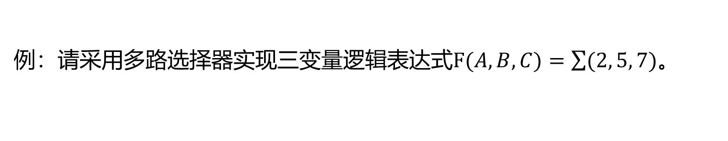
使用多路选择器实现组合逻辑电路（cont.）
例：请采用多路选择器实现三变量逻辑表达式$F(A,B,C)=\sum{(2, 5, 7)}$。
$$F\left(A,B,C\right)=\overline{A}B\overline{C}+A\overline{B}C+ABC$$
A
B
C
A | B | C | F
0 | 0 | 0 | 0
0 | 0 | 1 | 0
0 | 1 | 0 | 1
0 | 1 | 1 | 0
1 | 0 | 0 | 0
1 | 0 | 1 | 1
1 | 1 | 0 | 0
1 | 1 | 1 | 1
1
000
$$\overline{A}B\overline{C}$$
001
010
011
F
$$A\overline{B}C$$
100
101
$$ABC$$
110
111
八选一多路选择器
0

Slide 77

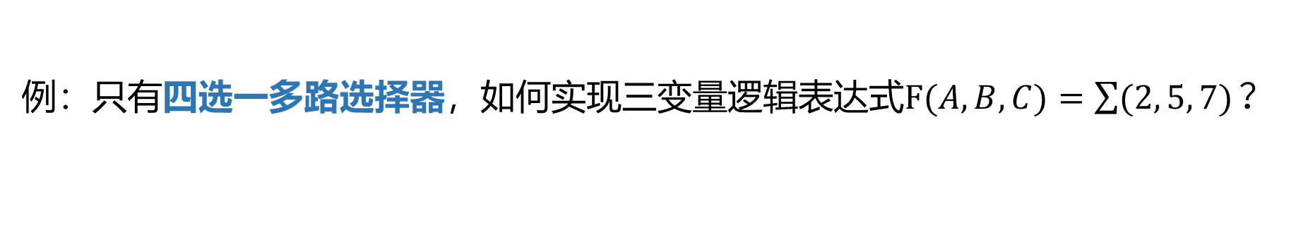
使用多路选择器实现组合逻辑电路（cont.）
例：只有四选一多路选择器，如何实现三变量逻辑表达式$F(A,B,C)=\sum{(2, 5, 7)}？$
$$F\left(A,B,C\right)=\overline{A}B\overline{C}+A\overline{B}C+ABC$$
A | B | C | F
0 | 0 | 0 | 0
0 | 0 | 1 | 0
0 | 1 | 0 | 1
0 | 1 | 1 | 0
1 | 0 | 0 | 0
1 | 0 | 1 | 1
1 | 1 | 0 | 0
1 | 1 | 1 | 1
A
B
0
00
C
01
F
10
11
四选一多路选择器

Slide 78
总结
采用译码器实现组合逻辑电路时，可将其标准与或式中的所有最小项对应的译码器输出连接到一个或门。
采用多路选择器实现组合逻辑电路时：
    如果“输入变量数目 = 选择端口数目”，则输入变量连接多路选择器的选择端口，相应的0或1连接到对应的数据输入端口。
    如果“输入变量数目 > 选择端口数目”，则部分输入变量连接多路选择器的选择端口，获取剩余变量和输出的逻辑关系（卡诺图），并连接到对应的数据输入端口。

Slide 79
1
编码器
组
合
逻
辑
电
路
模
块
2
译码器
3
多路选择器（复用器）
4
算术电路
加法器
乘法器
比较器
算术逻辑单元
移位器

Slide 80
半加器
半加器（half-adder）有两个输入A和B，两个输出S和C_{out}
S是A和B之和，C_{out}为进位
如果用1位半加器设计多位加法器，则半加器存在一个问题，即它缺少一个进位输入C_{in}来接收前一个半加器的进位输出C_{out}
A | B | C_{out} | S
0 | 0 | 0 | 0
0 | 1 | 0 | 1
1 | 0 | 0 | 1
1 | 1 | 1 | 0
S = A ⊕ B
C_{out} = A & B

Slide 81
全加器
全加器（full-adder）在半加器的基础之上增加了一个进位输入C_{in}
A | B | C_{in} | C_{out} | S
0 | 0 | 0 | 0 | 0
0 | 0 | 1 | 0 | 1
0 | 1 | 0 | 0 | 1
0 | 1 | 1 | 1 | 0
1 | 0 | 0 | 0 | 1
1 | 0 | 1 | 1 | 0
1 | 1 | 0 | 1 | 0
1 | 1 | 1 | 1 | 1
S = A ⊕ B ⊕ C_{in}
C_{out} = A & B + A & C_{in} + B & C_{in}

Slide 82
多位加法器（CPA）
1个N位加法器将两个N位输入（A和B）与一个进位Cin相加，产生一个N位结果S和一个输出进位Cout。因为在N位加法器内部，1位进位将传播到下一位，所以这种加法器通常称为进位传播加法器（Carry Propagate Adder, CPA）
对于高位宽的CPA，先行进位加法器和前缀加法器更具优势，但需要消耗更多的硬件资源（请大家时刻谨记：任何工程设计都体现了折中的思想（Tradoff）！）
进位链
行波进位加法器

Slide 83
减法器
补码的减法可以表示为“[A-B]_{补} = [A+(-B)]_{补} = [A]_{补}+[-B]_{补} = [A]_{补}+[B]_{补}+1 ”，由此可见，减法器可以由加法器进行实现（无符号数同样适用）
电路符号
电路实现
同时支持加/减法的加法器结构

Slide 84
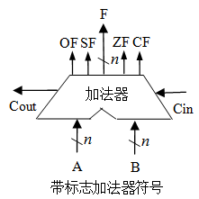
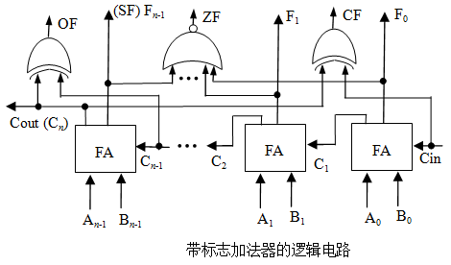
带标志位的加法器
n位加法器不能完全支持两个n位补码相加，因为无法判断是否进位、溢出等情况
程序中经常需要比较大小，通过（在加法器中）做减法得到的标志信息来判断
溢出标志OF
OF = C_{out} ⊕ C_{n-1}
符号标志SF
SF=F_{n-1}
零标志ZF
ZF = (F==0)
进位/借位标志CF
CF=C_{out} ⊕ C_{in}

Slide 85
1
编码器
组
合
逻
辑
电
路
模
块
2
译码器
3
多路选择器（复用器）
4
算术电路
加法器
乘法器
比较器
算术逻辑单元
移位器

Slide 86
比较器
比较器是判断两个N位二进制数A和B是否相等，或者一个比另一个大还是小
常见有两种类型：
  相等比较器，产生一个输出，表示A是否等于B（A == B）
  数值比较器，产生一个或多个输出，表示A和B的关系（>, <等）
符号
实现
相等比较器
数值比较器

Slide 87
1
编码器
组
合
逻
辑
电
路
模
块
2
译码器
3
多路选择器（复用器）
4
算术电路
加法器
乘法器
比较器
算术逻辑单元
移位器

Slide 88
移位器
逻辑移位器：将数据向左（LSL）或向右（LSR）移动指定位数，空出的位置补0
算术移位器：算术左移（ASL）和LSL相同，算术右移（ASR）时使用原数据的最高位填充空位
循环移位器：循环移动数据，从一端移走位重新填充到另一端的空位上
00100 >> 2 = 00001
00100 << 2 = 10000
10100 >> 2 = 11101
10100 << 2 = 10000
超出5位有符号数的表数范围，结果溢出
10100 ROR（>>>） 2 = 00101
10100 ROL （<<<） 2 = 10010

Slide 89
移位器（cont.）
N位移位器可以用N个N:1复用器构成

Slide 90
1
编码器
组
合
逻
辑
电
路
模
块
2
译码器
3
多路选择器（复用器）
4
算术电路
加法器
乘法器
比较器
算术逻辑单元
移位器

Slide 91
乘法器
无符号二进制数的乘法和十进制的乘法很相似，可通过移位和加法实现
两个N位二进制数相乘，产生一个2N位结果，其部分积要么是被乘数，要么全部是0；1位二进制数乘法相当于AND运算，所以可以使用AND门电路产生部分积
十进制
二进制
230
乘数
0101
X
42
被乘数
X
0111
460
部分积
0101
+
0101
920
9660
0101
+
0000
0100011

Slide 92
乘法器（cont.）

Slide 93
1
编码器
组
合
逻
辑
电
路
模
块
2
译码器
3
多路选择器（复用器）
4
算术电路
加法器
乘法器
比较器
算术逻辑单元
移位器

Slide 94
算术逻辑单元
算术逻辑单元（Arithmetic and Logical Unit, ALU）将多种算术和逻辑运算组合到一个单元模块中。典型的ALU可以执行加法、减法、量值比较、逻辑运算等。ALU是大多数计算机的核心
F_{2:0} | 功能
000 | A & B
001 | A | B
010 | A + B
011 | not used
100 | A & ~B
101 | A | ~B
110 | A – B
111 | SLT
SLT（小于则置位）操作，当A<B时，Y = 1；否则Y = 0

Slide 95
(一)
组合逻辑电路概述
第二章
组合逻辑电路设计
(二)
组合逻辑电路的化简
(三)
组合逻辑电路模块
Combinational Circuit Design
(四)
组合逻辑电路时序分析

Slide 96
组
合
逻
辑
电
路
时
序
分
析
1
传播延迟和最小延迟
2
毛刺

Slide 97
组
合
逻
辑
电
路
时
序
分
析
1
传播延迟和最小延迟
2
毛刺

Slide 98
时序
在实际电路中，输出响应输入的改变而改变需要一定的时间
电路设计中最具有挑战性的问题是时序，也就是如何使电路运行得最快？
缓冲器（buffer）
缓冲器时序图（波形图）

Slide 99
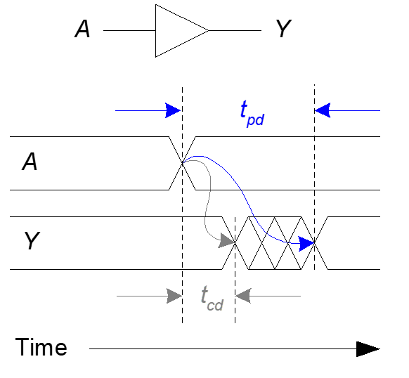
传播延迟和最小延迟的定义
传播延迟（propagation delay）：t_{pd}
  输入改变直到一个或多个输出改变为最终值所经历的最长时间延迟
最小延迟（contamination delay）：t_{cd}
  输入发生变化直到任何一个输出开始改变的最短时间

Slide 100
延迟产生的原因
产生延迟的原因报告：
  电路中的电阻和电容的充放电
  光速的上限
t_{pd} 和 t_{cd} 的值可能不同
  上升沿和下降沿的延迟可能不同
  电路存在多个输入和输出时，不同输出的延迟可能不同
  电路对温度敏感，电路较热时速度会变慢

Slide 101


关键路径与最短路径
关键路径（critical path）：信号传输最长，也是最慢的一条路径
最短路径（short path）：信号通过最快的一条路径
关键路径
关键路径：$t_{pd}=2t_{pd_AND}+t_{pd_OR}$
最短路径：$t_{cd}=t_{cd_AND}$
最短路径

Slide 102
组
合
逻
辑
电
路
时
序
分
析
1
传播延迟和最小延迟
2
毛刺

Slide 103

“毛刺”的产生
一个输入改变引起输出的多次变化
也称为“冒险”（hazard）
观察A = 0，C = 1时，B由1变为0的瞬间发生了什么？
Y
AB
C
00
01
11
10
0
1
0
0
0
1
1
1
1
0
$$Y=\overline{A}\overline{B}+BC$$

Slide 104
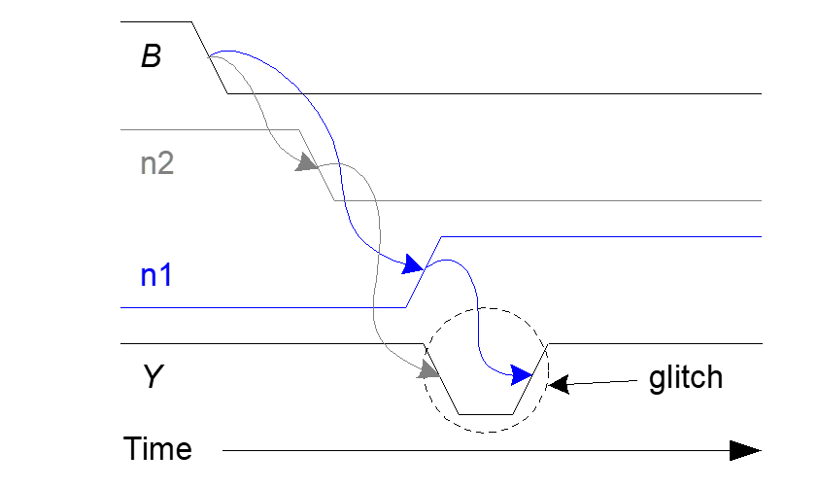
“毛刺”产生的分析
0 → 1
关键路径
n1
1 → 0 → 1
n2
1 → 0
最短路径

Slide 105
消除“毛刺”
当信号的变化在卡诺图中穿越2个主蕴含项的边缘时会出现“毛刺”
通过在卡诺图中增加多于的蕴含项来盖住这些边缘以避免毛刺
多个输出（几乎）同时变化也会产生毛刺，此时就无法通过增加硬件来避免
毛刺在大多数电路中都存在

